Slide 1
Любите Россию!
Олег Милявский
Читает ученица 6 класса
Козловская Кристина

Slide 2
Колышет березоньки ветер осенний, Веселой капели доносится звон. Как будто читает поэму Есенин Про землю, в которую был он влюблен

Slide 3
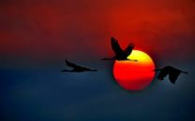
Любите Россию!

Slide 4
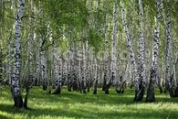
Про белые рощи…

Slide 5
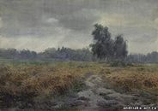
Про ливни косые…

Slide 6
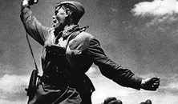
Любите Россию, которую я защищал…

Slide 7
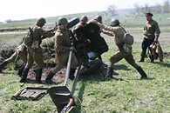
Когда вся Россия надела шинели…

Slide 8
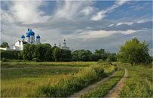
Пред ней ,величавой, склоняюсь в поклоне…

Slide 9
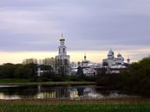
О ней, о России, я песни пою!

Slide 10
Любите Россию!

Slide 11
Любите Россию!

Slide 12
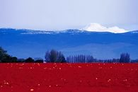
И будьте России навеки верны!

Slide 13
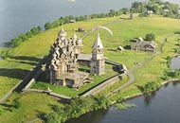
Любите Россию!

